Slide 1
Сауат ашу
1 - сынып
3 - тоқсан

Slide 2
Сабақтың тақырыбы:
Мектеп асханасы. Жуан және жіңішке
дауысты дыбыстар
Сабақтың мақсаты:
Оқудың түрлерін (буындап оқу,жиі кездесетін сөздерді тұтас оқу,түсініп оқу) қолдану.
Мәтіннің мазмұнын тақырыбы немесе оның иллюстрациясы бойынша болжау.
Сөздердегі дауысты, дауыссыз және жуан,жіңішке дауысты дыбыстарды ажырату, дұрыс дыбыстау.

Slide 3

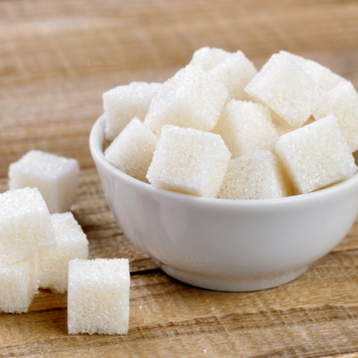

Жұмбақтар
Кішкене ақ шыныда екі түрлі су.
Өзі аппақ қардай,
Шайға салсаң балдай.
Аппақ қардай,
Дәмі балдай.

Slide 4
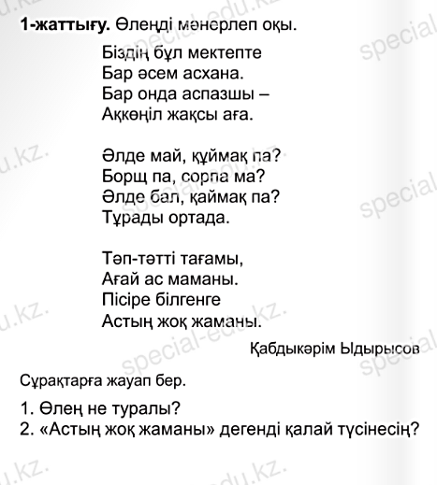

Slide 5
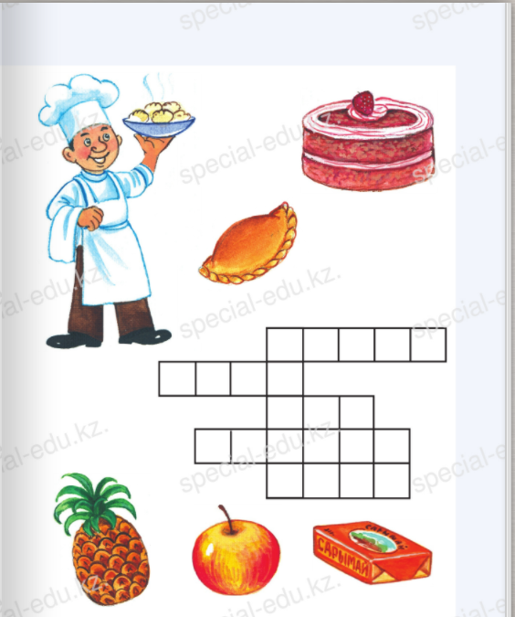
с а м с а
а л м а
м а й
а н а н а с
т о р т

Slide 6
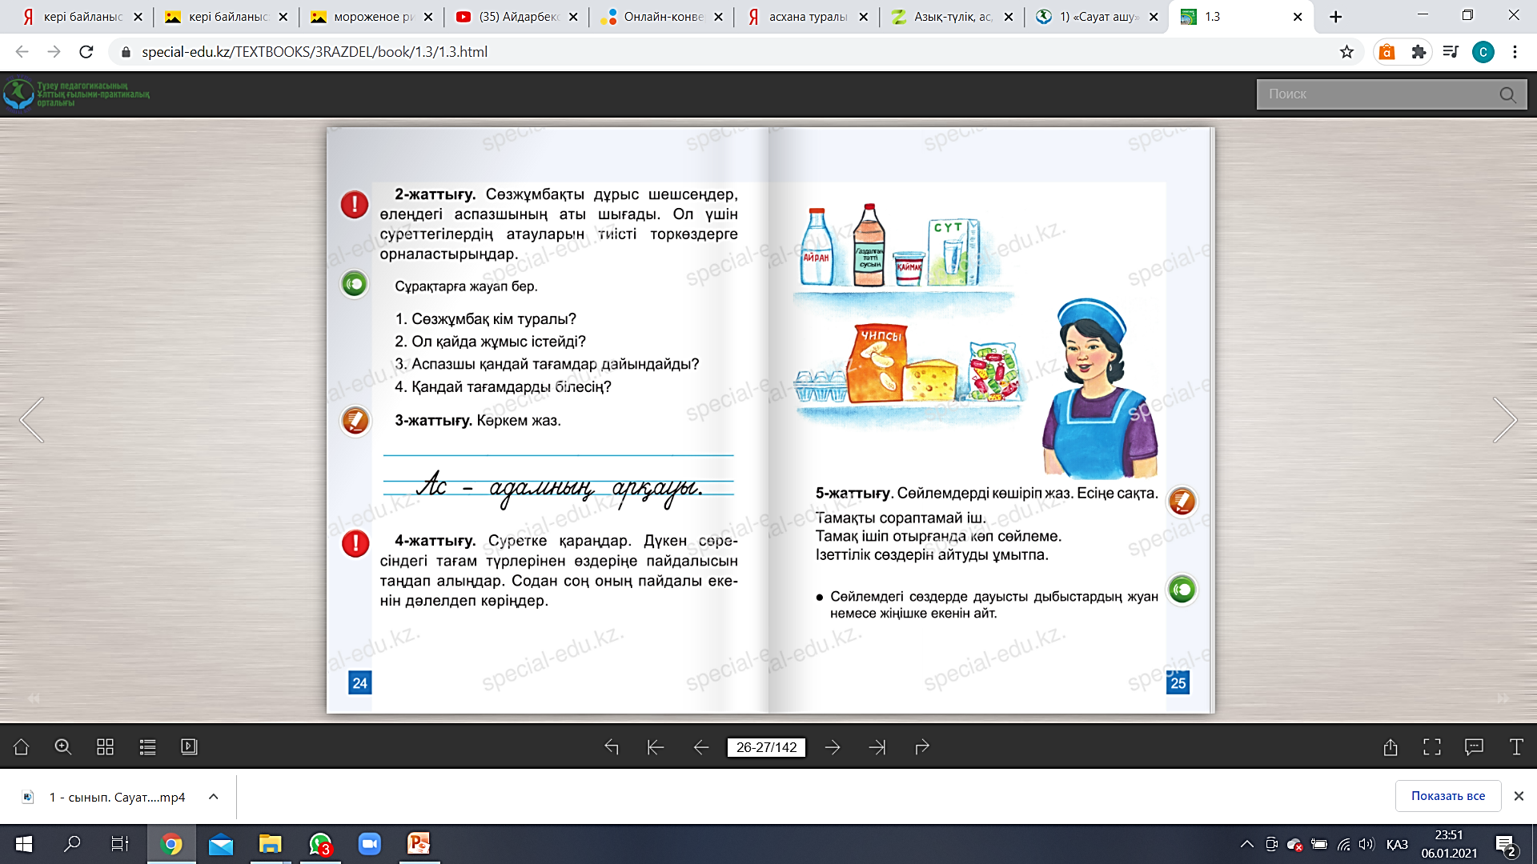

3 – жаттығу. Көркем жаз.

Slide 7
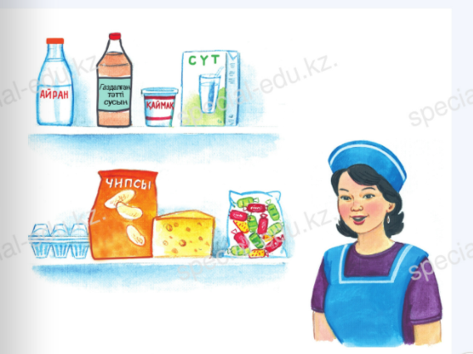
4 – жаттығу. Суретке қараңдар. Дүкен сөресіндегі тағам түрлерінен өздеріңе пайдалысынтаңдап алыңдар. Сонан соң оның пайдалы екенін дәлелдеп көріңдер.

Slide 8


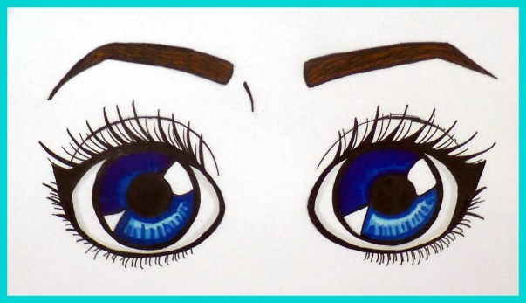
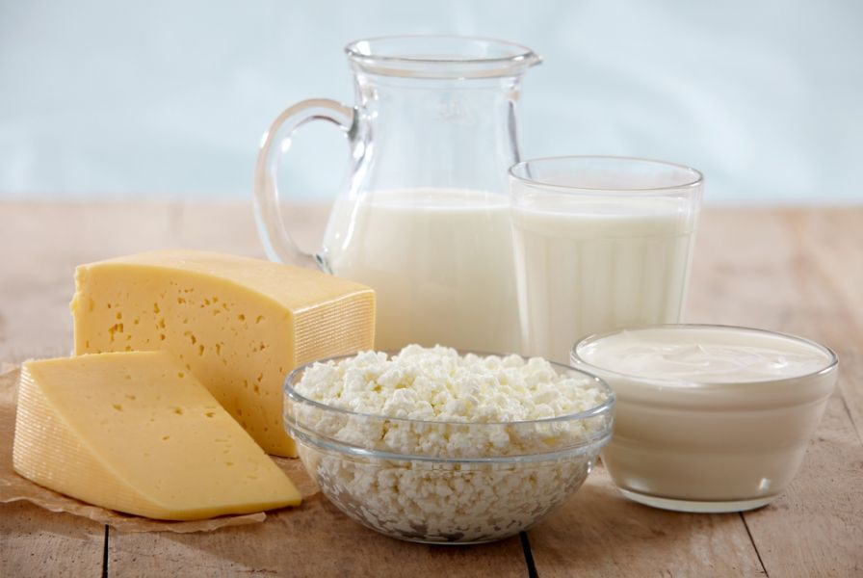
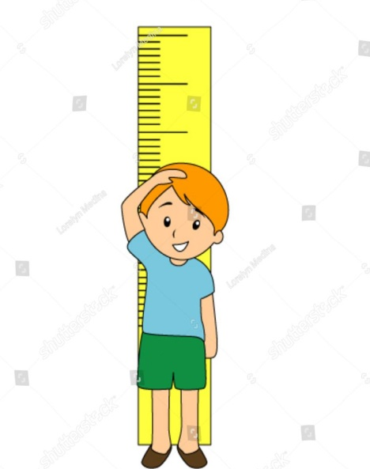
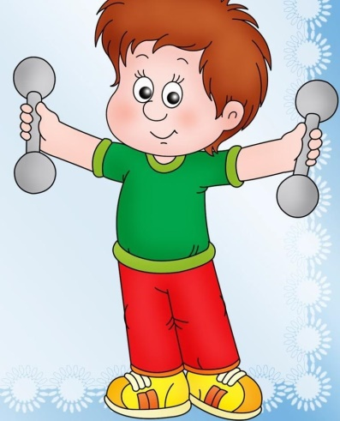


Slide 9

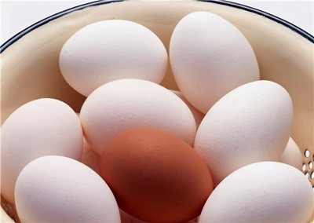

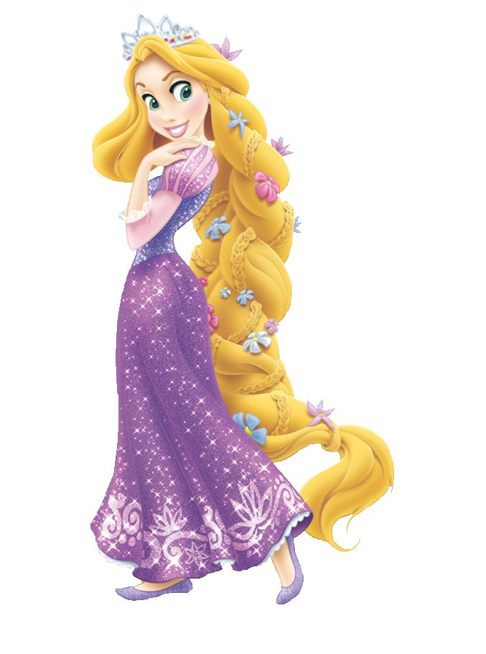


Slide 10
5 – жаттығу. Сөйлемдерді көшіріп жаз.
Есіңе сақта.
Тамақты сораптамай іш.
Тамақ ішіп отырғанда көп сөйлеме.
Ізеттілік сөздерін айтуды ұмытпа.
Сөйлемдегі сөздерде дауысты дыбыстардың жуан немесе жіңішке екенін айт.

Slide 11
Шығармашылық тапсырма:
Тор – Соз -
Тон – Тыл -
Сан – Сал -
Тол -

Slide 12
Шығармашылық тапсырма:
Тор – Соз -
Тон – Тыл -
Сан – Сал -
Тол -
төр
сөз
төн
тіл
сән
сәл
төл

Slide 13



Қорытынды
3 «Қ» әдісі
Қызық
Қажет
Қиын
_________
_________
_________
_________
_________
_________
_________
_________
_________

